Slide 1
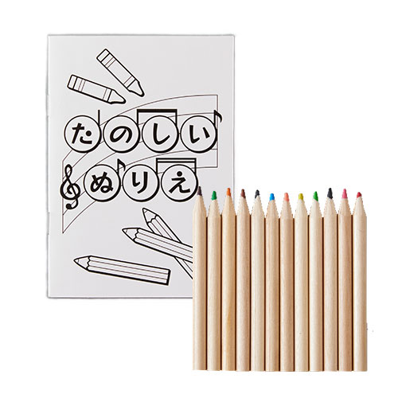
【提案書】
ぬりえ帳セット（12色えんぴつ）
特徴
お子様が夢中になる！12本の色えんぴつと表裏含め8ページのぬりえ帳セット。表紙や柄のデザインカスタムは、注文数1,000枚より可能です。住宅展示場などでとても重宝します。
納期
納期スペース
仕様
素材：間伐材（色鉛筆）、紙
サイズ：ぬりえ帳：148×105×2色鉛筆：100×100
包装：ポリ袋入り
お見積
お見積りスペース

Slide 2
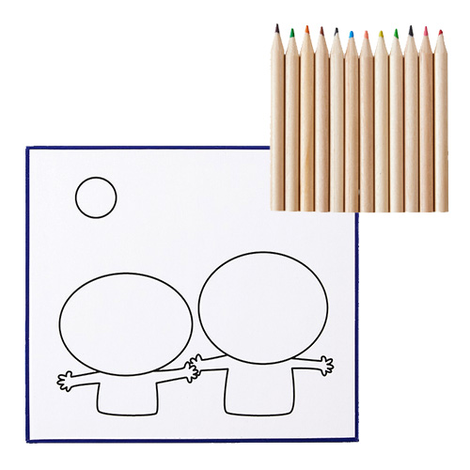
【提案書】
ぬりえ色紙（12色えんぴつ）
特徴
12色の色えんぴつとぬりえ用色紙のギフトセット。お子様が自由な発想で色を塗ったりお絵描きをして楽しむことができます。500枚から色紙のオリジナルデザイン対応が可能です。
納期
納期スペース
仕様
素材：間伐材（色鉛筆）、紙
サイズ：色紙：135×120色鉛筆：100×100
重量：42g
包装：ポリ袋入り
備考：オプション：色紙スタンド＋＠50円
お見積
お見積りスペース

Slide 3
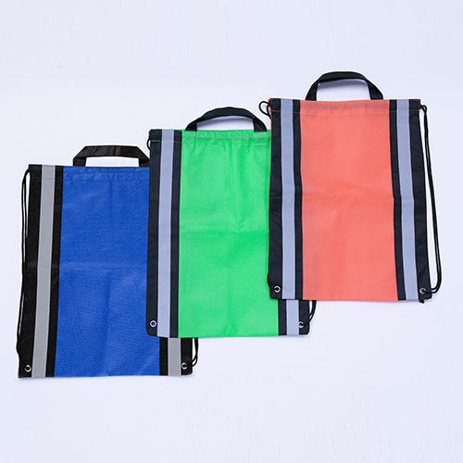
【提案書】
2WAY反射バッグ
特徴
ナップサック、手提げバッグの二刀流として、様々なシーンで活用出来ます。交通安全用品として反射テープ付きなので、車のヘッドライト等に反射し夜間の事故防止に心強い味方です。
納期
納期スペース
仕様
カラー展開：3色アソート(ブルー・グリーン・オレンジ)
素材：PP(不織布)
サイズ：435×335×2(mm)
重量：48g
包装：ポリ袋入り
お見積
お見積りスペース

Slide 4
【提案書】
マルチに使える!立つポーチ
特徴
持ち運びに便利な手頃サイズの上、ステーショナリー入れとして立てて使うこともできる、見た目も可愛らしいポーチです。オリジナル名入れも格安で可能ですのでお気軽にご相談ください。
納期
納期スペース
仕様
カラー展開：全4色
素材：イソプレンゴム・ポリエステル
サイズ：175×85×75mm
包装：透明ケース
生産国：中国
お見積
お見積りスペース

Slide 5
【提案書】
デイリーユースミニノート
特徴
ノベルティ用として人気が高く、どんな用途にも利用できる5mm方眼のミニノートです。カラーバリエーションはホワイト、ブラック、ネイビー、ブルー、レッドの5色からお選びいただけます。
納期
納期スペース
仕様
素 材 ： 紙(約60枚)､ポリエステル 他
サイズ ： 105×138×10mm
包 装 ： OPP袋
お見積
お見積りスペース

Slide 6
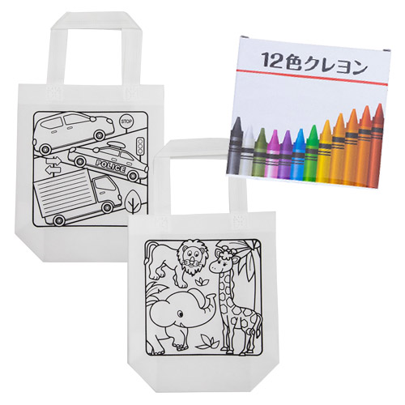
【提案書】
ぬりエコバックB(12色)
特徴
付属の12色クレヨンで自由に塗り絵を楽しめるエコトートバッグ。モデルルームやショールームで配布すれば、お子が塗り絵に集中してくれるので、ご夫婦揃っての商談がスムーズに行えます。
納期
納期スペース
仕様
カラー展開：2色アソート(どうぶつ・くるま)
素材：不織布・パラフィン
サイズ：220×220×80mm
包装：ポリ袋入り,150×120×30mm
お見積
お見積りスペース

Slide 7
【提案書】
BODY SHEETS PROTECT SKIN 10枚入 シトロネラの香り
特徴
名入れできるフラップ部分が大きいボディーシート。蚊取り線香の材料でお馴染の、人への毒性が低く殺虫の即効性が高い、除虫菊エキス配合。保湿効果もあり、夏のキャンプなどのお供にも最適です。
納期
納期スペース
仕様
素材：水、エタノール、BG、ペンチレングリコール、メントール、ヒアルロン酸ヒドロキシプロピルトリモニウム、シロバナムシヨケギク花エキス（除虫菊エキス）、フェノキシエタノール、クエン酸、クエン酸、Na、EDTA-2Na、（Ｃ12?14）s-パレス-12、香料
サイズ：約90×140×17mm（原紙サイズ：約150×200mm）
備考：枚数：10枚入
お見積
お見積りスペース

Slide 8
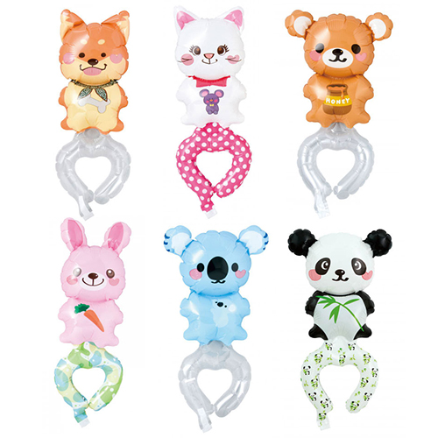
【提案書】
うでピタバルーン
特徴
膨らませると可愛い動物型の腕輪になります。店頭イベント等のノベルティに人気がある商品です。ストローやポンプで膨らませれば簡単に腕に付けられ、腕輪部分は前後に曲げることができます。
納期
納期スペース
仕様
素 材：ナイロン
サイズ：注入後サイズ：約16×26cm
付属品：100個につきハンドポンプ1個付属
生産国：日本製
備 考：いぬ、うさぎ、くま、コアラ、ねこ、パンダ
※「うでピタバルーン」は各種10個単位・合計100個以上からお申込みいただけます。
(100個以降も10個単位で種類指定可能)
お見積
お見積りスペース

Slide 9
【提案書】
涼感マフラータオル（ソフトケース付）
特徴
水に濡らして軽く絞り、ぱっと開いて首に巻けば心地良いひんやり感を与えてくれるシンプルなマフラータオル。繰り返し使用できる上、持ち歩きに便利なソフトケース付きがポイントです。
納期
納期スペース
仕様
素 材：タオル/ポリエステル､ポーチ/PVC
サイズ：タオル/約800×105mm､ポーチ/120×135mm
包 装：HDPE袋、台紙
備 考：取説付(台紙面) ブルー・ホワイト
お見積
お見積りスペース

Slide 10
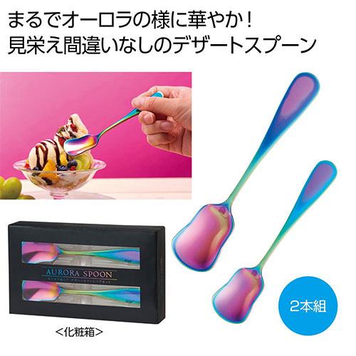
【提案書】
オーロラ感じて デザートスプーンペアセット
特徴
ステンレス製で、角度によって様々な色に見えるデザートスプーンのペアセットです。柄の部分にオリジナルデザインの名入れも可能なため、販促用やノベルティ用などにもおすすめです。
納期
納期スペース
仕様
素材：ステンレス
サイズ：全長約12.7cm
包装：化粧箱入り
お見積
お見積りスペース

Slide 11
【提案書】
ぬりえコースター（12色クレヨン）
特徴
塗り絵ができるコルクコースターと12色クレヨンのセット。塗り絵を楽しんだ後はマイコースターとして毎日愛用できます。500枚からのオーダーで丸型やオリジナル絵柄への変更が可能です。
納期
納期スペース
仕様
カラー展開：ナチュラル（コルク地）
素材：パラフィン（クレヨン）コルク材
サイズ：コルク：90×90×3 クレヨン：97×92×10
包装：ポリ袋入り
お見積
お見積りスペース

Slide 12
【提案書】
ホワイトボード型ミニノート
特徴
ミニノート型のホワイトボードです。会議やミーティングに非常に便利な上、ホワイトボードフィルムが3枚セットになっており、消したくない内容はフィルムを被せて保存することが可能。
納期
納期スペース
仕様
カラー展開：ブラック,ホワイト
素材：紙、PP 他
サイズ：本体/100×140×11(mm)、マーカー/114〈mm)
包装：OPP袋
備考：ホワイトボード3枚(6ページ)、クリアシート3枚、ホワイトボード専用マーカー1本、取説付
お見積
お見積りスペース

Slide 13
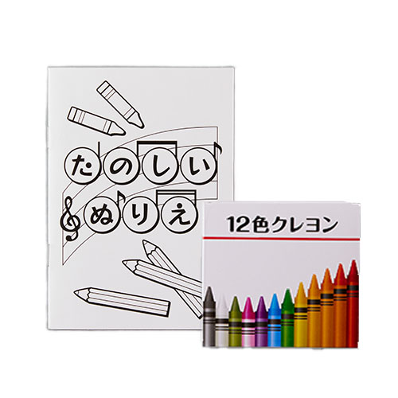
【提案書】
ぬりえ帳セット（12色クレヨン）
特徴
お子様に大人気！表裏含め8ページのぬりえ帳と12色クレヨンがセットになったアイテムです。ぬりえ帳の表紙や柄のデザインカスタムは、オーダー数1,000枚より承ります。
納期
納期スペース
仕様
素材：パラフィン（クレヨン）、紙
サイズ：ぬりえ帳：148×105×2クレヨン：97×92×10
包装：ポリ袋入り
お見積
お見積りスペース

Slide 14
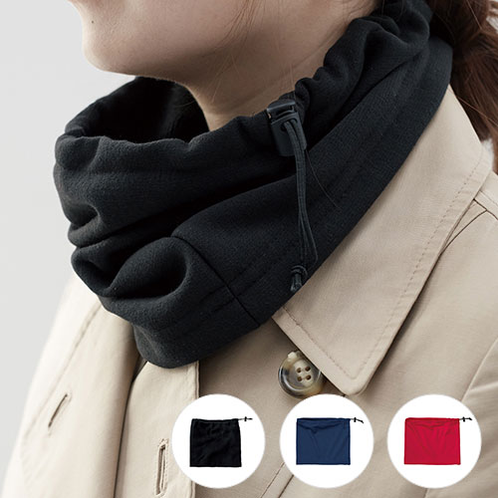
【提案書】
スムースフリース2WAYネックウォーマー
特徴
外側は名入れプリントが綺麗なスムース素材、内側は柔らかい肌触りで暖かさを感じるフリース素材を使ったネックウォーマー。コードを絞ると帽子としても利用できて、大変便利です。
納期
納期スペース
仕様
素 材：ポリエステル 他
サイズ：約270×240mm
付属品：取説付
包 装：PP袋
備 考：レッド・ネイビー・ブラック・アイボリー
お見積
お見積りスペース

Slide 15
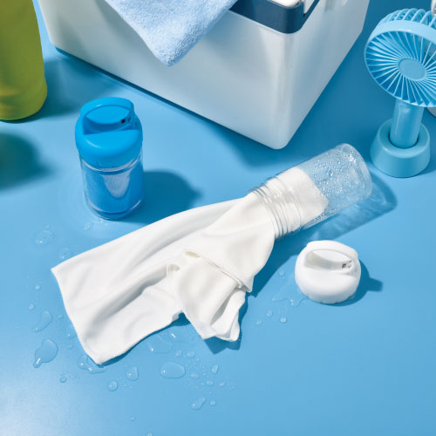
【提案書】
ボトル入ICEタオル(RPET)
特徴
濡らすとひんやりとした心地良さを感じさせてくれる専用ボトル入りのタオルです。素材はリサイクルペットを原料としていますので地球に優しい点も高ポイント。2色展開からお選びください。
納期
納期スペース
仕様
素材：RPET・PET・PP
サイズ：タオル 300×800mm ボトル Φ65×160mm
包装： 箱入 箱サイズ／168×73×73mm
お見積
お見積りスペース

Slide 16
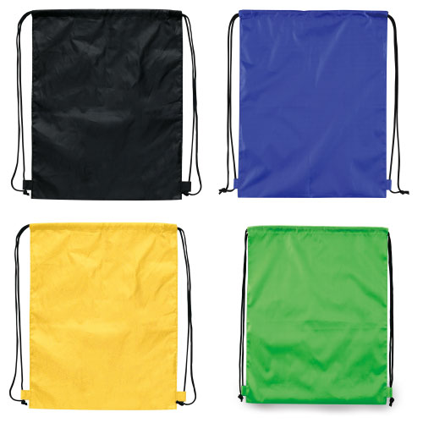
【提案書】
New ナップサック
特徴
ちょっとしたお出かけ用やシューズ入れなどに最適なシンプルですっきりとした使い勝手の良いナップサック。カラーバリエーションはブルー、イエロー、ブラック、グリーンの4色展開。
納期
納期スペース
仕様
素 材 ： ポリエステル
サイズ ： 460×365mm
包 装 ： ポリ入
お見積
お見積りスペース

Slide 17
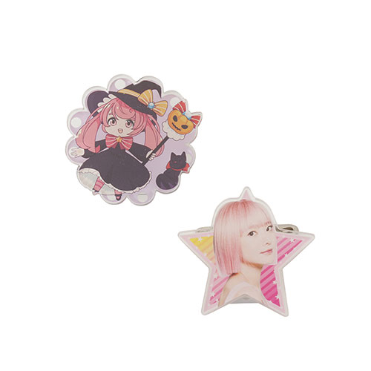
【提案書】
アクリルバッジ(S) クリア
特徴
Sサイズのアクリルバッグ。洋服やバッグなど、好きなところに自由に取り付けが可能です。鮮明なフルカラーデザインに加え、どんな形状にも切り抜けて、オリジナルグッズ用として人気です。
商品写
納期
納期スペース
仕様
素材：アクリル 他
サイズ：40×40×3(mm)
包装：PP袋
お見積
お見積りスペース

Slide 18
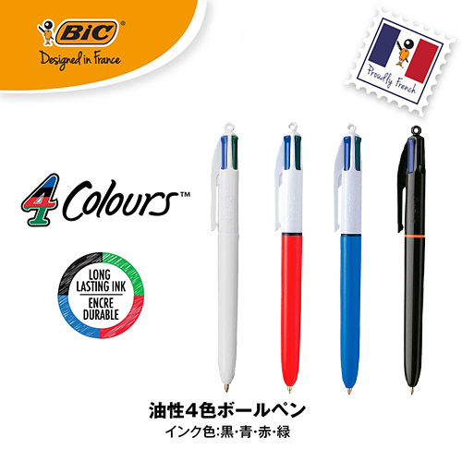
【提案書】
4色ボールペン
特徴
1970年代からのロングセラー商品でMade inフランスの元祖多色ボールペンです。インクは定番カラーの赤黒緑青の４色。上部のリングにネックストラップを付けて使用も可能です。
納期
納期スペース
仕様
カラー展開：全4色
素材：ABS樹脂
サイズ：最大径φ16mm 全長145mm
重量：12g
機能：ノック式多色ペン・黒/赤/青/緑1.0?
お見積
お見積りスペース

Slide 19
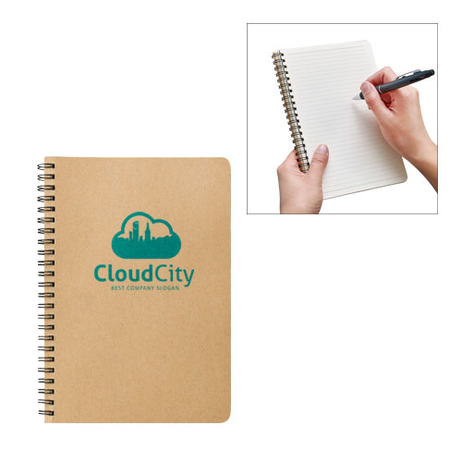
【提案書】
リサイクルA5リングノート
特徴
地球環境に優しい再生紙を使用したA5サイズのリサイクルリングメモです。とてもシンプルなデザインで、どんなオリジナル名入れでもマッチしますので、ノベルティ用などにおすすめです。
納期
納期スペース
仕様
素 材：再生紙(約80枚)､スチール 他
サイズ：152×210×8mm （包装形態：OPP袋）
備 考：再生紙使用（R）マーク（本体裏面）
ナチュラル
お見積
お見積りスペース

Slide 20
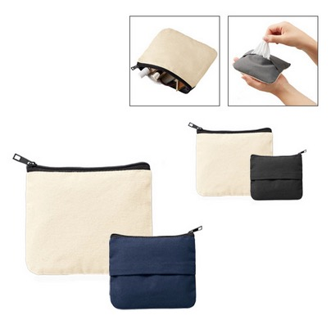
【提案書】
ライトキャンバスティッシュポーチ
特徴
ティッシュが取り出しやすいようしなやかなキャンバス素材を使用した、ポケットティッシュケース付きポーチです。カラーバリエーションは全4色。名入れデザインに合わせてお選び下さい。
納期
納期スペース
仕様
素 材：コットン 他
サイズ：約130×100mm
備 考：ネイビー・ナイトブラック
お見積
お見積りスペース

Slide 21
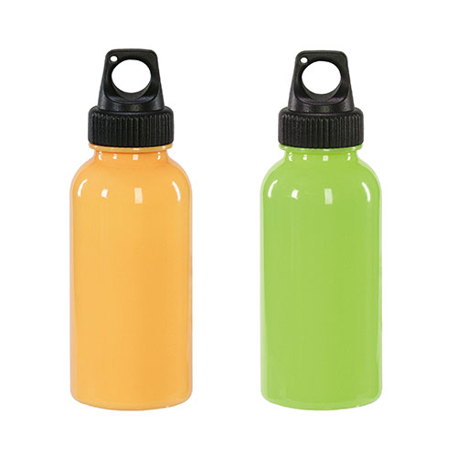
【提案書】
カラフルプラボトル
特徴
すっきりとしたスポーティなフォルムがさりげなくオシャレなプラボトルです。名入れプリントが可能ですのでスポーツイベントのオリジナルグッズやノベルティアイテムとしてもおすすめです。
納期
納期スペース
仕様
カラー展開 ： 色指定不可
素 材 ： ポリカーボネート・ポリエチレン
サイズ ： φ60×180mm
容 量 ： 350ml
包 装 ： 化粧箱入
お見積
お見積りスペース

Slide 22
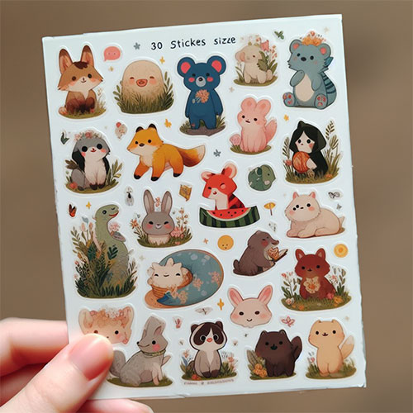
【提案書】
オリジナルステッカー
特徴
ハガキ程度のサイズを、一つのデザインにカットするシングルタイプから、色々なデザインのシールを複数レイアウトするマルチタイプまでご要望に沿ったオリジナルステッカーを製作します。
商品写
納期
納期スペース
仕様
サイズ：はがきサイズ
備考：印刷：オフセット印刷
お見積
お見積りスペース

Slide 23
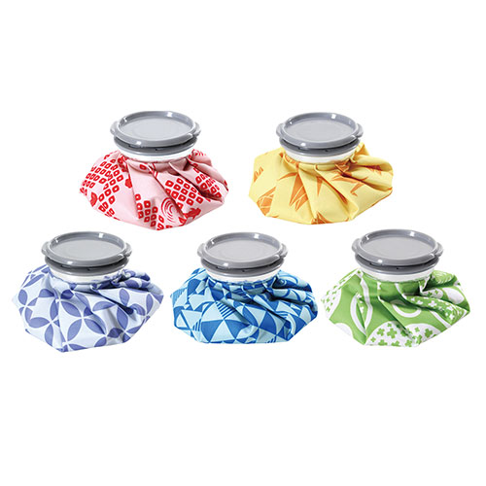
【提案書】
和柄ひょうのう
特徴
カラフルでポップながらどこか懐かしさを感じさせる和柄デザインがとってもオシャレなひょうのうです。名入れプリントも可能ですので、オリジナルグッズやノベルティアイテムとしてもおすすめ。
納期
納期スペース
仕様
カラー展開 ： 柄指定不可
素 材 ： ポリプロピレン・PVC・ポリエステル・アルミ
サイズ ： φ145×40mm
容 量 ： 350ml
包 装 ： ポリ袋入
お見積
お見積りスペース

Slide 24
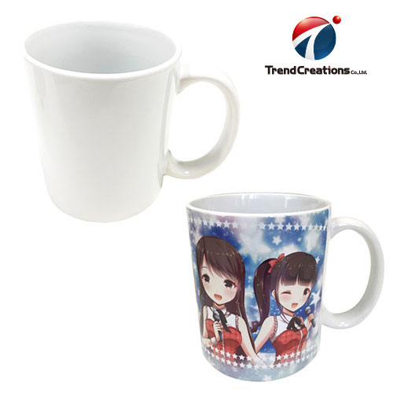
【提案書】
昇華 マグカップ(大) ワイド範囲
特徴
ストーンウェア素材のシンプルな定番マグカップ。フルカラープリントが大きくできるこちらの印刷可能範囲は、横210×高さ95mm。上下の余白はなくフチまで綺麗に名入れ製作可能です。
納期
納期スペース
仕様
素 材 ： スト－ンウェア
サイズ ： 約82Φ×H95mm
容 量 ： 350ml
重 量 ： 315g
付属品 ： 取説1枚同梱
包 装 ： 1個箱梱包(紙箱)
備 考 ： 食品衛生法による厚生省告示第370号に適合
お見積
お見積りスペース

Slide 25
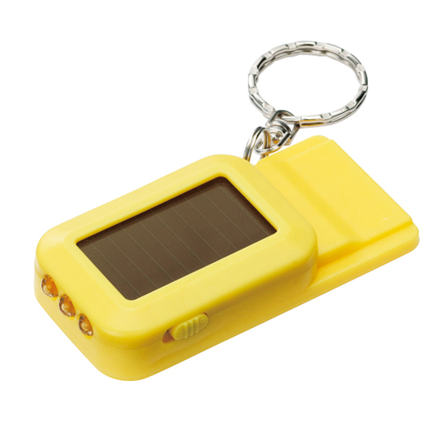
【提案書】
ソーラーライトホイッスル
特徴
太陽光で充電するタイプですので電源要らずの上、ライトとホイッスル機能が一緒になっていて非常に便利です。名入れプリント可能ですので、オリジナルグッズやノベルティアイテムにおすすめ。
納期
納期スペース
仕様
素 材 ： ABS・鉄
サイズ ： 73×35×14mm
包 装 ： 箱入 箱サイズ/76×45×21mm
備 考 ： 電源/ソーラー
お見積
お見積りスペース

Slide 26
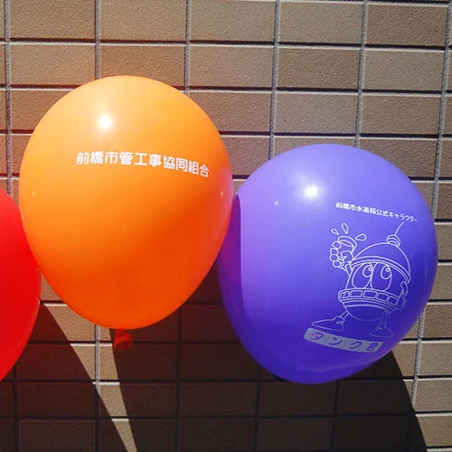
【提案書】
オリジナルレギュラーカラー風船 9インチ
特徴
定番の色を取り揃えた9インチ（約22.8cm）のカラーバルーンです。単色と混合色でもお求めいただくことができます。こちらの商品は1色のオリジナルプリントを片面か両面に対応しています。
納期
納期スペース
仕様
素材：天然ゴム
サイズ：100×45mm（膨らましサイズ：約230mm）
お見積
お見積りスペース

Slide 27
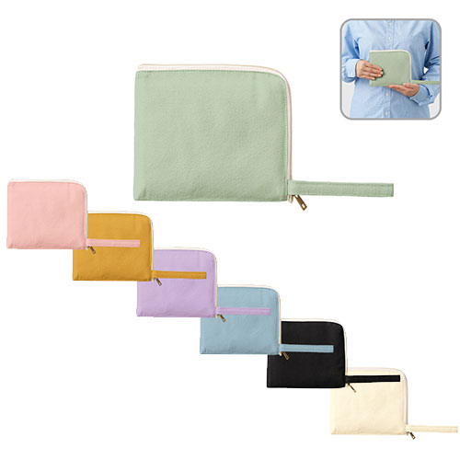
【提案書】
キャンバスL字ファスナーフラットポーチ(S)
特徴
ファスナーがL字に開き物の出し入れがしやすい、ストラップ付きのフラットポーチ。アクリルグッズなどの小物類の収納＆持ち運びにピッタリなSサイズは推し活グッズとしても重宝します。
納期
納期スペース
仕様
カラー展開：全7色
素材：コットン（320g/平方メートル）
サイズ：本体／約W170×H150（mm） 持ち手／約W15×H250（mm）
お見積
お見積りスペース

Slide 28
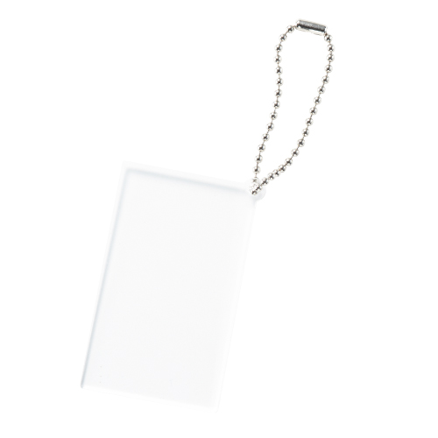
【提案書】
ダイカットキーホルダー
特徴
これ以上ないくらいにシンプルなデザインだからこそオリジナルデザインの特注プリントがよく映える、ボールチェーン付きダイカットキーホルダーです。物販用などにおすすめです。
納期
納期スペース
仕様
素 材 ： アクリル(3mm厚)・スチール
サイズ ： 3×66×41mm
付属品 ： ボールチェーン付 ※ボールチェーンはセットはされていません。
包 装 ： 包装袋
お見積
お見積りスペース

Slide 29
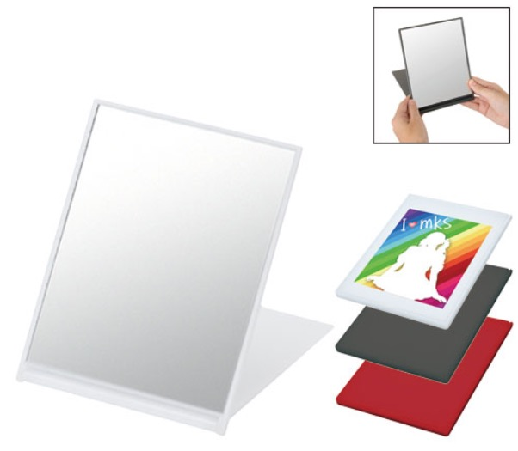
【提案書】
フロストスクエアミラー(L)
特徴
透け感のあるフロストな見た目がオシャレなスクエアタイプのLサイズミラーです。カバー部分にはフルカラーのオリジナルプリントが可能ですので、特に女性向けのノベルティグッズにおすすめ！
納期
納期スペース
仕様
素 材：PS､ガラス 他
サイズ：125×166×8mm（包装形態：PP袋）
備 考：フロストレッド・フロストブラック・フロストホワイト
お見積
お見積りスペース

Slide 30
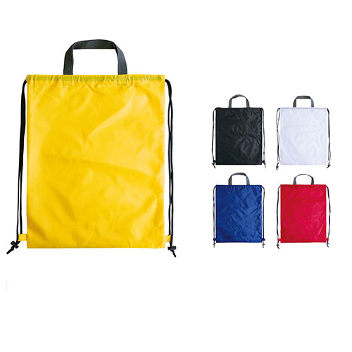
【提案書】
ナップサック(ポリエステル)
特徴
持ち手が付いた、手提げ袋にもなるポリエステル製のナップサック。サイズ調整が可能で子供から大人まで幅広く使用できます。スポーツイベントのノベルティや部活動のチームバッグに最適です。
納期
納期スペース
仕様
カラー展開：5色
素材：ポリエステル
サイズ：Ｗ40cm×Ｈ50cm
備考：※縫製品の為、表示サイズと多少前後いたしますのでご了承ください。
お見積
お見積りスペース

Slide 31
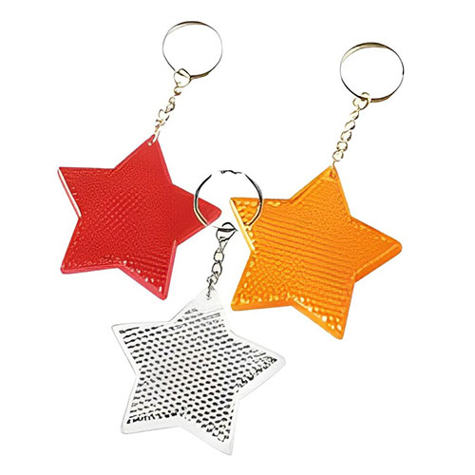
【提案書】
反射板キーホルダーほし
特徴
反射板をそのまま可愛い星型のキーホルダーにしたアイテムです。ヘッドライトの光などを効果的に反射してくれますので、バッグなどに取り付けておけば夜道も安心して歩けます。
納期
納期スペース
仕様
素 材 ： PS
サイズ ： 60×63×7mm
包 装 ： ポリ入
お見積
お見積りスペース

Slide 32
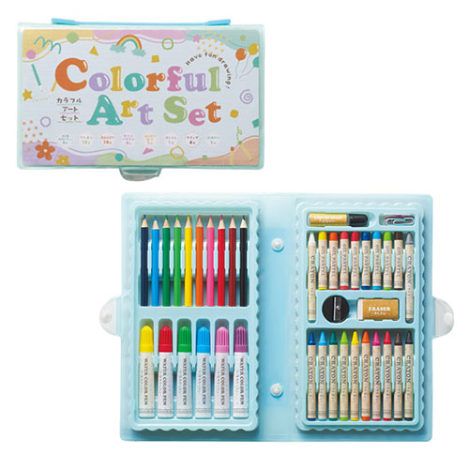


【提案書】
カラフルアートセット
特徴
色鉛筆10色、クレヨン12色、水性カラーペン6色、パステル8色に加え、消しゴムや液体のり、クリップなども入ったアートセット。創造力を養うには非常に有効なお得セットです。
納期
納期スペース
仕様
カラー展開：単色
素材：材質：PVC･紙
サイズ：33×240×150mm
包装：包装袋
備考：※セット内容/色鉛筆10色･液体のり･鉛筆削り･クリップ4個･クレヨン12色･消しゴム･水性カラーペン6色･パステル8色 。
お見積
お見積りスペース

